Slide 1
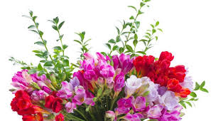
সবাইকে শুভেচ্ছা

Slide 2
শিক্ষক পরিচিতিঃ মোছাঃএরফা আক্তার সহকারি শিক্ষক পূর্ব মহেশপুর সরকারি প্রাথমিক বিদ্যালয় বিরল, দিনাজপুর।
শ্রেণিঃ তৃতীয়
বিষয়ঃ আমার বাংলা বই
পাঠঃ “ভাষাশহিদদের কথা”
পাঠ্যাংশঃ ফেব্রুয়ারি মাসের..... ভাষাশহিদ।

Slide 3
এ পাঠ শেষে শিক্ষার্থীরা-
শিখনফল
1.১.1 বর্ণ ও যুক্তবর্ণ সহযোগে তৈরী শব্দ শুনে স্পষ্ট ও শুদ্ধভাবে বলতে পারবে।
১.১.২ বর্ণ ও যুক্তবর্ণ সহযোগে তৈরী শব্দযুক্ত বাক্য শুনে স্পষ্ট ও শুদ্ধভাবে বলতে পারবে।
৩.১.২ পরিচিতি বিষয়ে বর্ণনা শুনে বুঝতে পারবে।

Slide 4
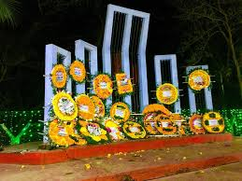
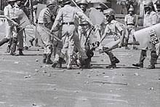
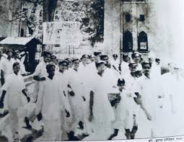
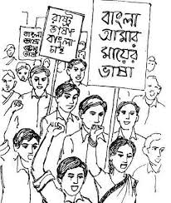
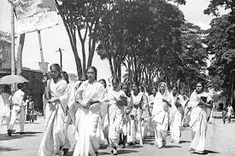
তোমরা কি জান এগুলো কিসের ছবি

Slide 5
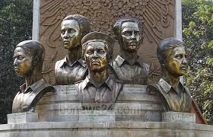
ভাষাশহিদদের কথা

Slide 6
ফেব্রুয়ারি মাসঃ ১৯৫২
রবি | সোম | মঙ্গল | বুধ | বৃহস্পতি | শুক্র | শনি
 |  |  |  |  | ১ | ২
৩ | ৪ | ৫ | ৬ | ৭ | ৮ | ৯
১০ | ১১ | ১২ | ১৩ | ১৪ | ১৫ | ১৬
১৭ | ১৮ | ১৯ | ২০ | ২১
ফেব্রুয়ারি মাসে ২১ তারিখ। ১৯৫২ সাল।

Slide 7
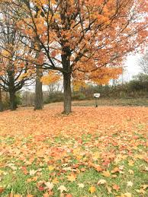
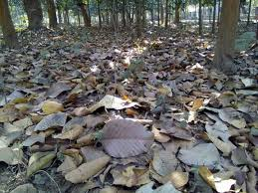
ফাল্গুন মাস কোনো কোনো গাছ থেকে পাতা ঝরে পড়ছে।

Slide 8
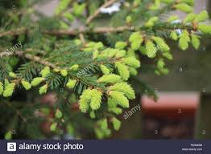
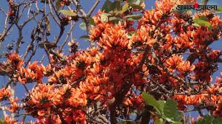
কিছু কিছু গাছে নতুন পাতা গজিয়েছে। পলাশ ফুঠেছে।

Slide 9
ঢাকা বিশ্ববিদ্যালয় এলাকা। চারদিকে থমথমে ভাব।

Slide 10
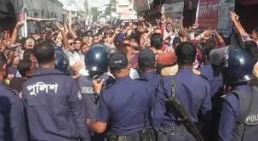
পুলিশ মিছিল করতে নিষেধ করেছে। বাংলাকে রাষ্ট্রভাষা করার দাবি ছাত্রদের।

Slide 11
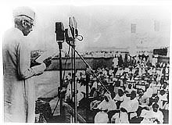
পাকিস্থান সরকার চায় উর্দুকে রাষ্ট্রভাষা করতে। বাঙালির মুখের ভাষা কেড়ে নিতে চায়।

Slide 12
কিন্তু ছাত্র-জনতা তা মানবে না। তারা মিছিল করবে। টগবগে তরুণরা বেপরোয়া।

Slide 13
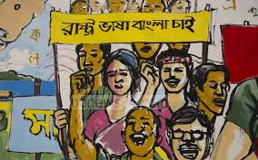
প্রয়োজনে তারা জীবন দিবে। মায়ের ভাষার দাবি ছাড়বে না।

Slide 14
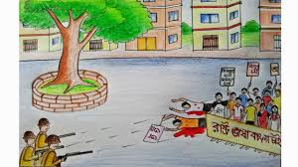
মিছিল বের হলো। পুলিশ গুলি করলো।

Slide 15
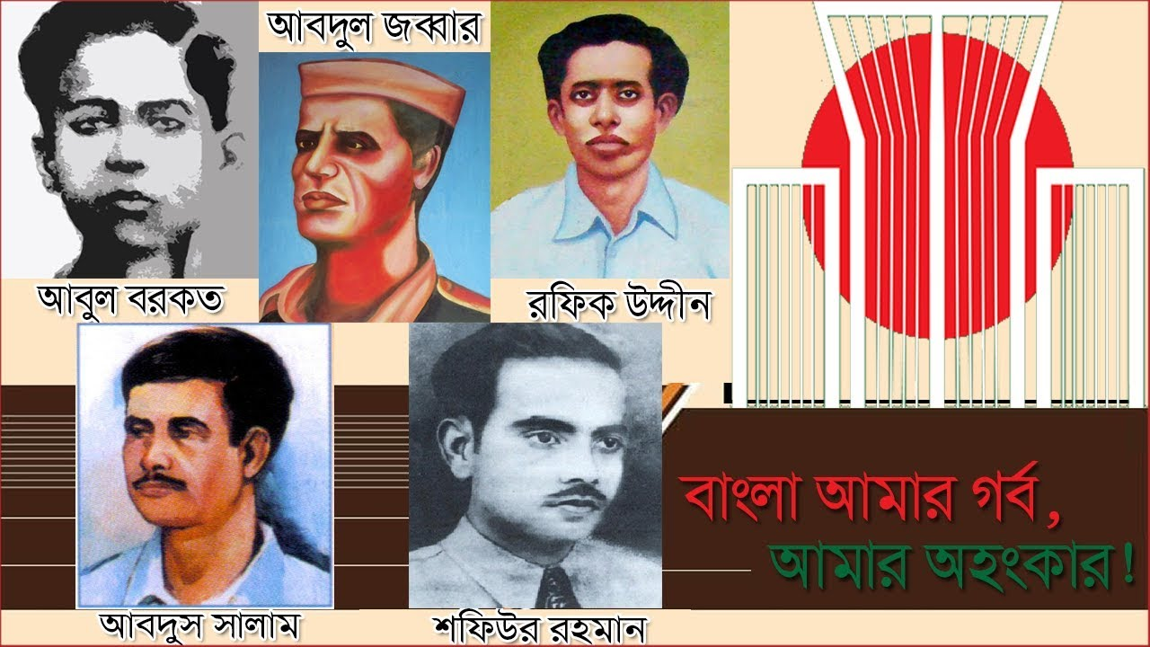
গুলিতে নিহত হলেন রফিক, সালাম, বরকত, জব্বারসহ নাম না জানা অনেকে। তাঁরা আমাদের ভাষাশহিদ।

Slide 16
পাঠ্য বইয়ের ১৬ পৃষ্ঠা বের কর

Slide 17
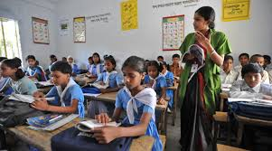
শিক্ষকের পাঠ

Slide 18
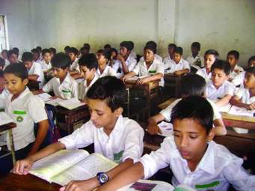
শিক্ষার্থীর সরব পাঠ

Slide 19
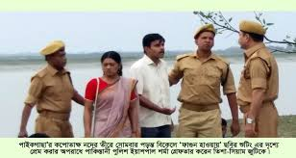
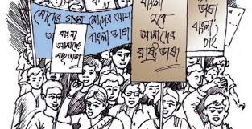
শব্দগুলো পাঠ থেকে খুঁজে বের করি ও অর্থ বলি।
বিপদের ভয়ে নীরব অবস্থা
থমথমে
মিছিল
শোভা যাত্রা

Slide 20
টগবগে
গরম হয়ে উঠা
বেপরোয়া
ভয়হীন

Slide 21
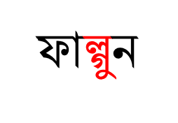
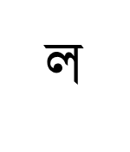
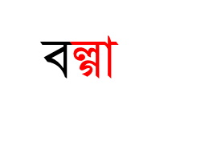
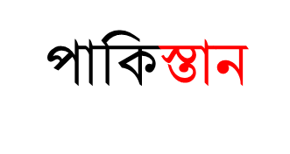
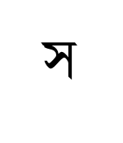
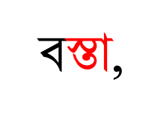
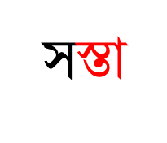
বিশ্ব
শ্বাস
শ্ব,
শ
+
বিশ্ববিদ্যালয়
ব
ষ্ট্র
+
রাষ্ট্রভাষা
ষ
ট
র-ফলা
উষ্ট্র,
অশ্ব

Slide 22
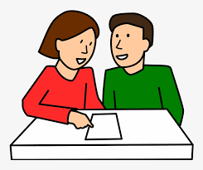
জোড়ায় কাজ
ঘরের ভিতরের শব্দগুলো খালি জায়গায় বসিয়ে বাক্য তৈরি করি।
নিষেধ, বেপরোয়া, ভাষার।
(ক) টগবগে তরুণরা...................।
(খ) পুলিশ মিছিল করতে ................ করেছে।
(গ) মায়ের ................. দাবি ছাড়বে না।
নিষেধ
ভাষার
বেপরোয়া

Slide 23
মূল্যায়ন
মুখে বলি ও খাতায় উত্তর লেখি
(১) ইংরেজি কোন মাসে গাছের পাতা ঝরে পড়ে?
(২) আমাদের রাষ্ট্রভাষার নাম কি?
(৩) পাকিস্তান সরকার কোন ভাষাকে রাষ্ট্রভাষা করতে চেয়েছিল?

Slide 24
ধন্যবাদ

